Slide 1
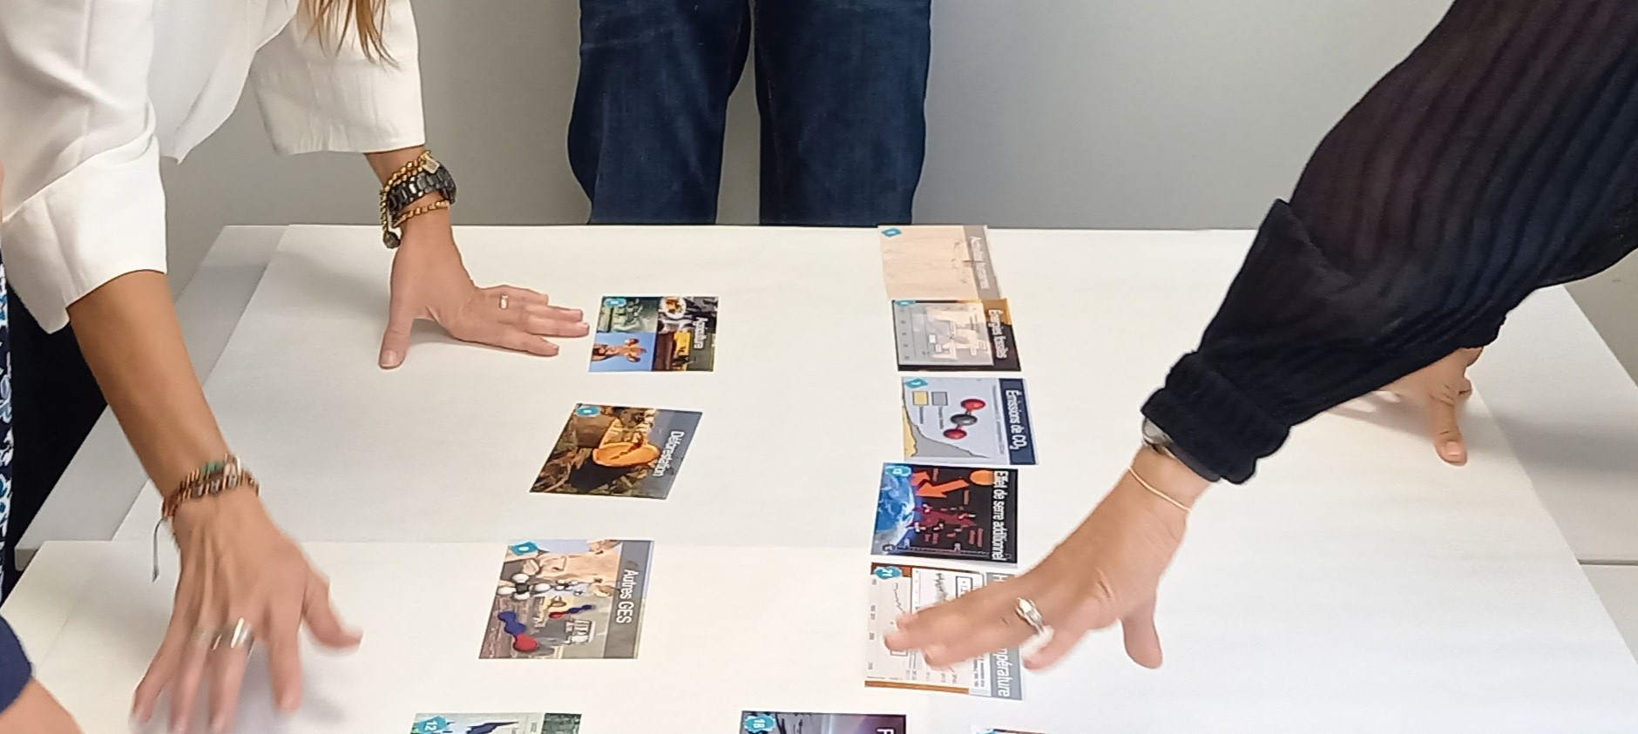
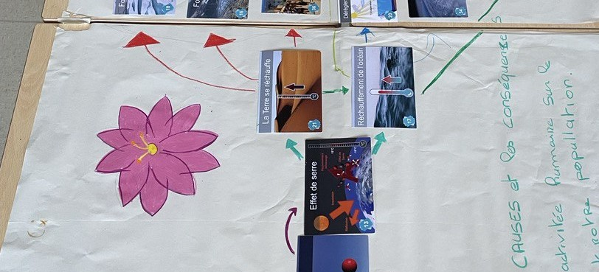
Si vous êtes intéressé, inscrivez-vous : boucentransition@gmail.com
pour agir face au changement climatique, il faut d’abord le comprendre
La Fresque Du Climat est un jeu créatif et collaboratif qui permet d'en apprendre beaucoup en très peu de temps sur les causes et conséquences du dérèglement climatique, et son pouvoir d’actions
MAISON DE LA NATURE
Mardi 18 AVRIL 2023 de 18H30 à 21 H 30
Animé par Stéphanie et Caroline de Bouc en transition

